Slide 1

Ochrona małoletnich przed treściami pornograficznymi w Internecie
Barbara Turowska
Departament Monitoringu Biura KRRiT
Warszawa 2015

Slide 2
We wrześniu 2014 roku monitoringiem objęto 56 684 stron zawierających pornografię, które po weryfikacji dały 2 489 domen głównych. Każdą z nich sprawdzono pod kątem zarejestrowania oraz hostingowania w Polsce.
Ostatecznie znaleziono 635 (25%) domen zawierających treści pornograficzne, które posiadały adres IP przypisany
do terytorium Polski i/lub były zarejestrowane przez polską firmę lub organizację, mającą siedzibę w Polsce.
Kolejny krokiem była weryfikacja czy przedmiotowe strony świadczyły audiowizualne usługi na żądanie, czy podlegają reżimowi ustawy o radiofonii i telewizji.

Slide 3
Oferta 193 serwisów została uznana za audiowizualne usługi na żądanie (VOD). Serwisy te należały do 47 podmiotów.
Na przedmiotowych stronach nie odnotowano żadnych skutecznych zabezpieczeń weryfikujących pełnoletność użytkownika.
124 stron (63%) przed wejściem na stronę udostępniało tablicę informująca o pornograficznym charakterze witryny, wraz
z zapytaniem o pełnoletność użytkownika.

Slide 5
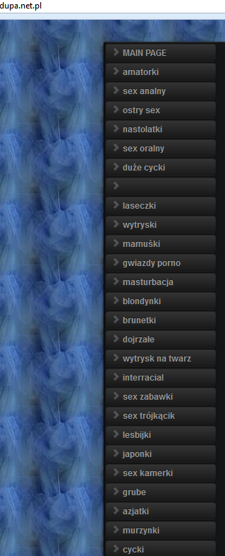
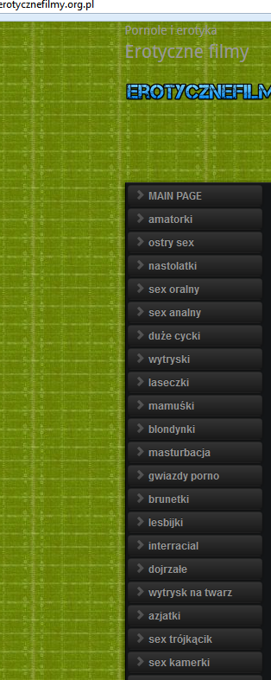
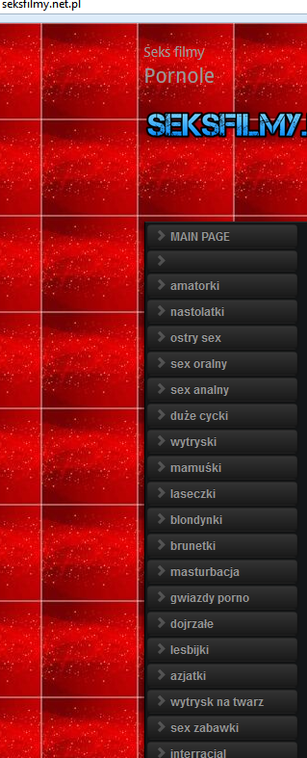

Slide 6

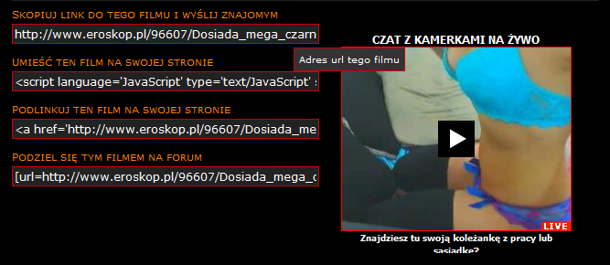
VOD - promocja treści pornograficznych
Na 101 stronach VOD (51%) odnotowano promocję treści pornograficznych (banery, linki).

Slide 7
Działania KRRiT
Przewodniczący Krajowej Rady Radiofonii i Telewizji ocenił,
że zgodnie z Kodeksem Karnym mogło dojść do popełnienia przestępstwa przeciwko wolności seksualnej i obyczajności (art. 200 § 3 i § 5 KK) i złożył doniesienie do prokuratury.
Jednocześnie zgodnie z ustawą o radiofonii i telewizji wezwał 47 podmiotów do zaniechania działań naruszających przepisy ustawy
o radiofonii i telewizji tj. udostępniania treści zagrażających rozwojowi małoletnich bez zabezpieczeń technicznych( art. 47e ust.1 Ustawy).

Slide 8
Reakcja na wezwania Przewodniczącego

Slide 9
Reakcja na wezwania Przewodniczącego

Slide 10
Dziękuję za uwagę
Barbara Turowska
Departament Monitoringu w biurze KRRiT

